Slide 1
История
МУК «Садовская библиотека»

Slide 2
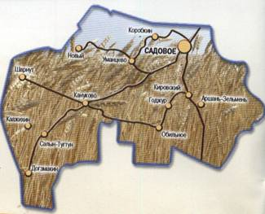

Slide 3
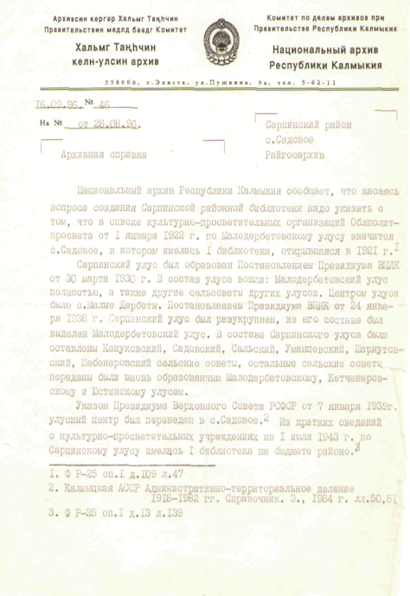
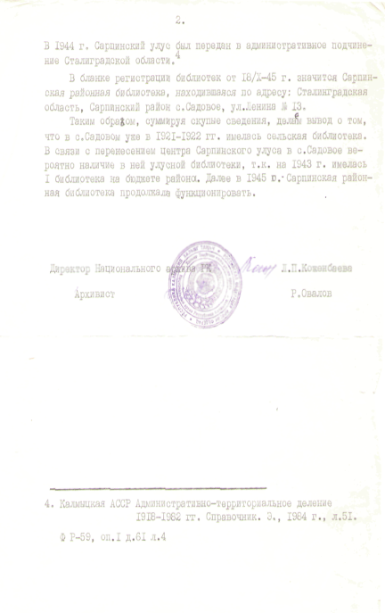

Slide 4
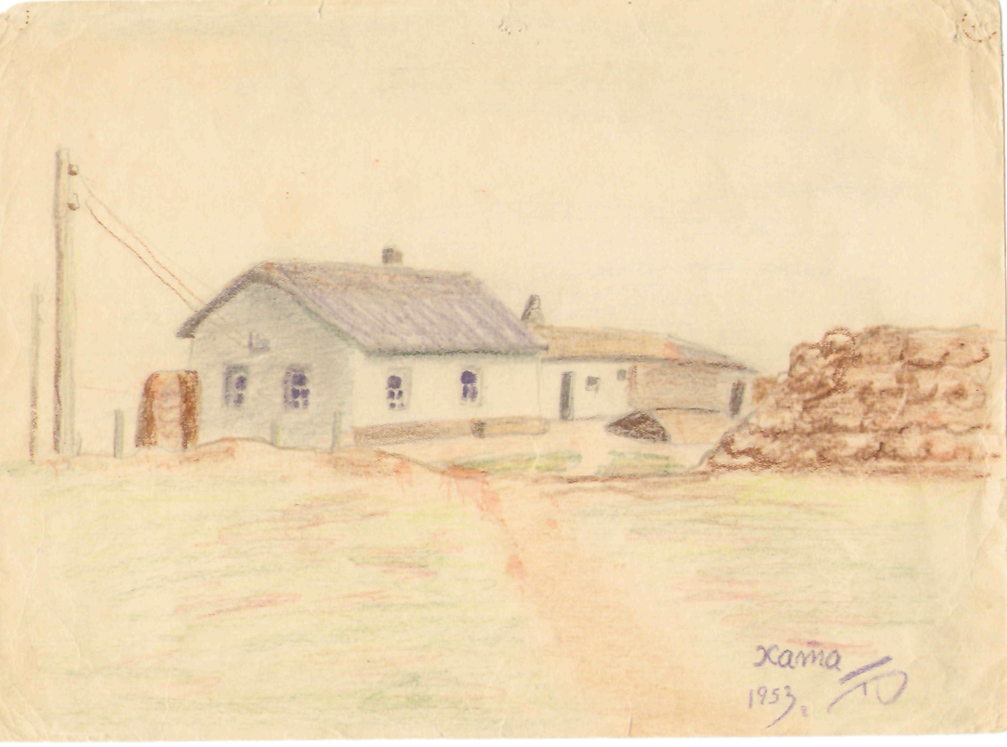

Slide 5
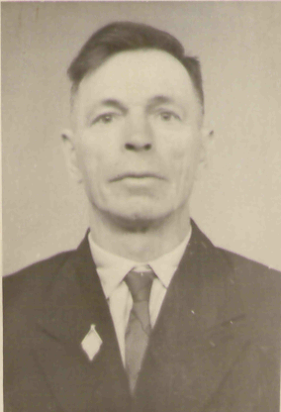
Бугаев Федор Степанович заведовал избой - читальней с 1920 по 1930 гг.

Slide 6
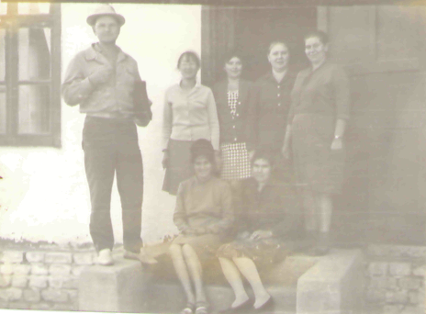
Боковой вход в Центральную библиотеку,
расположенную по улице Ленина, 95 (1973 год)

Slide 7
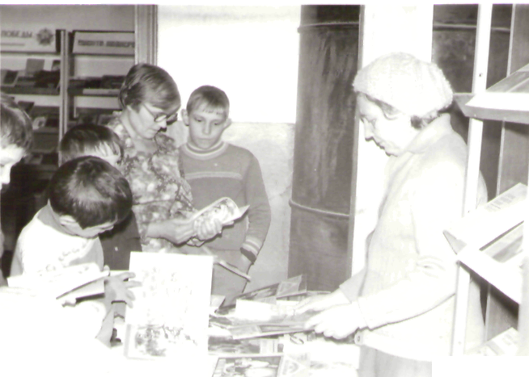
Диденко Н.В. Малородова А.Ф.

Slide 8
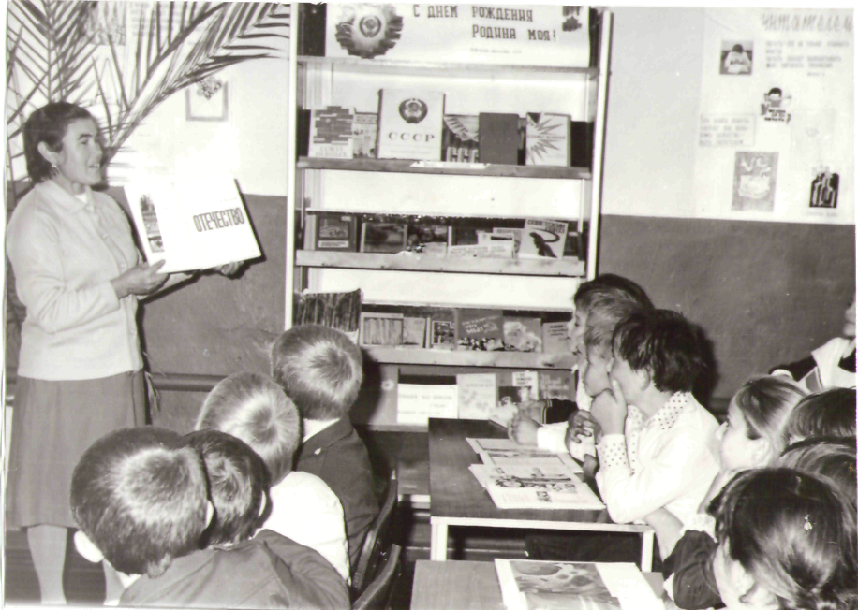
(Заведующая детской библиотекой Диденко Нина Васильевна )

Slide 9
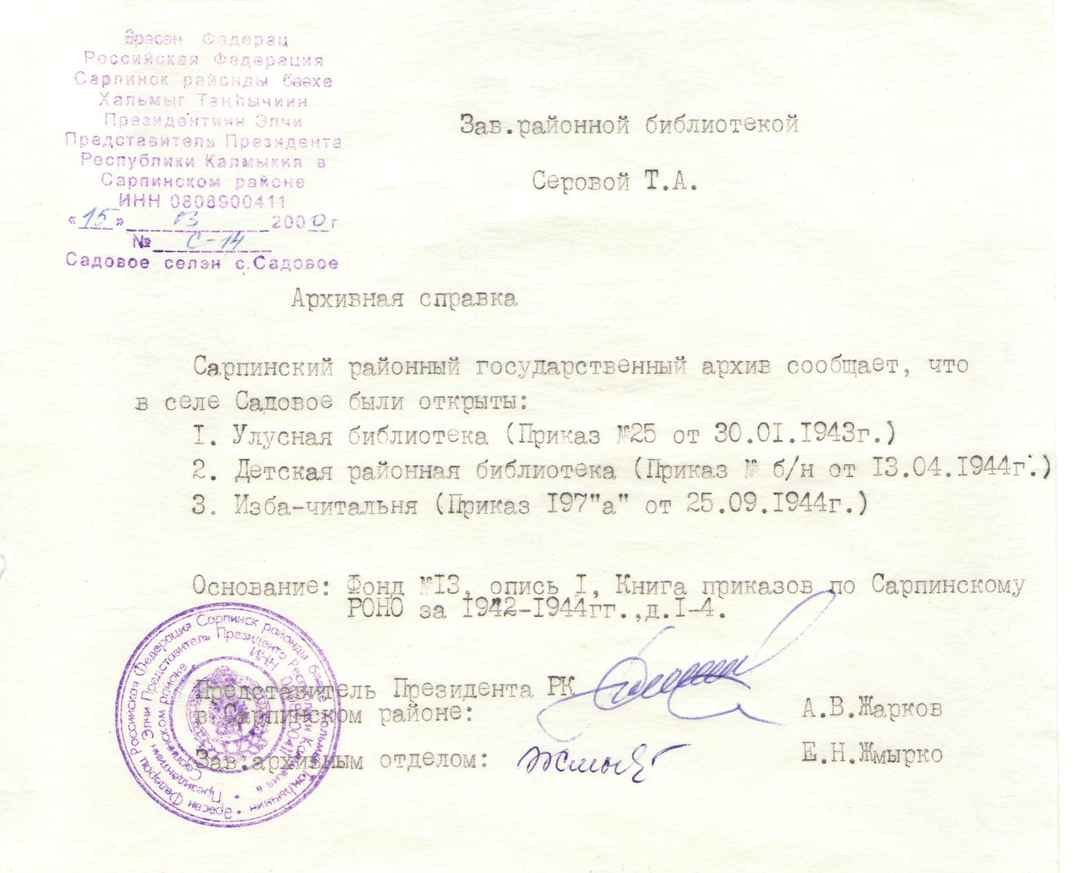

Slide 10
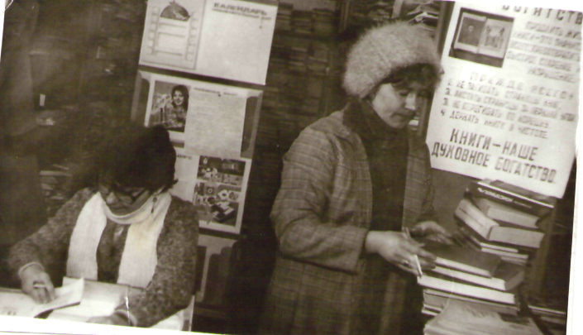
Библиотека получила новые книги (1980год)

Slide 11
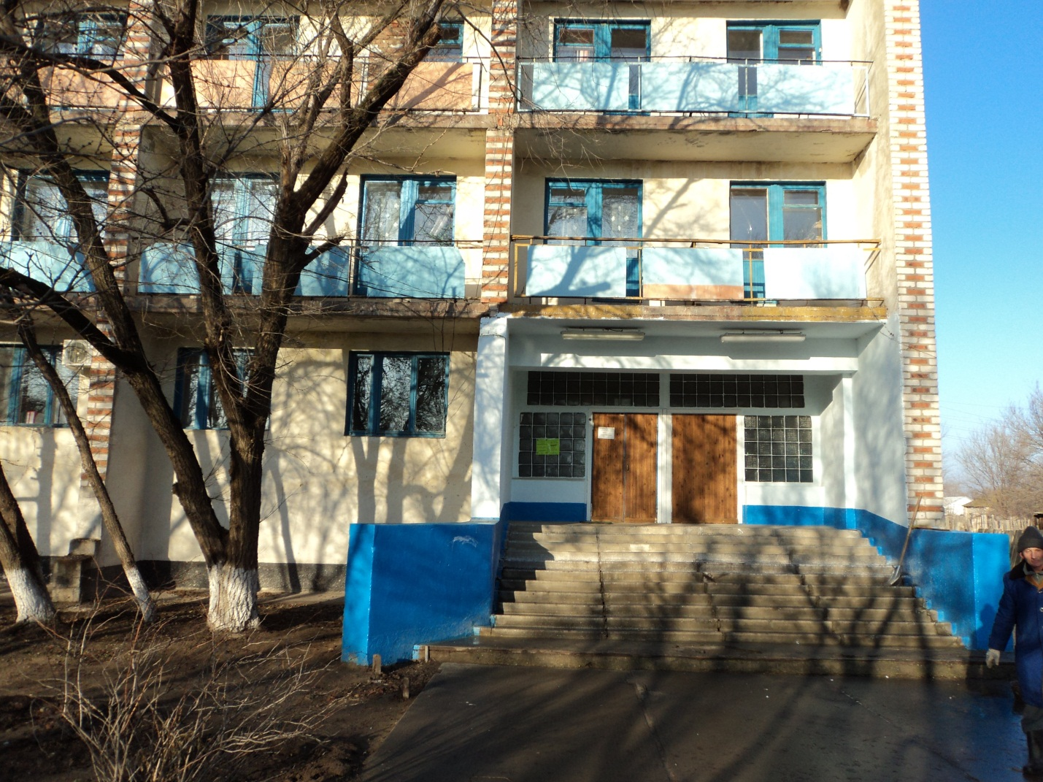
Детское отделение. Третий этаж (1999 год)

Slide 12
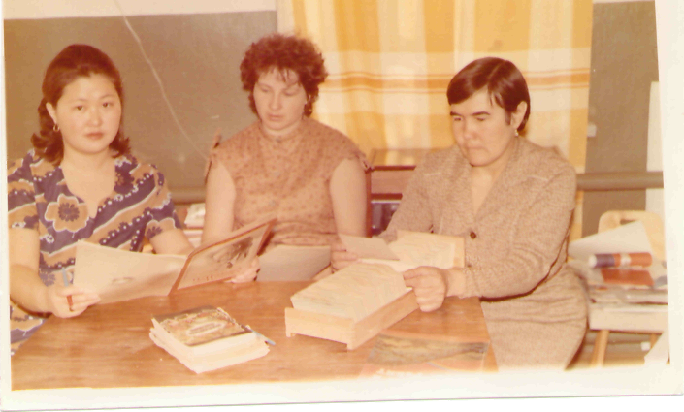
фото работников

Slide 13
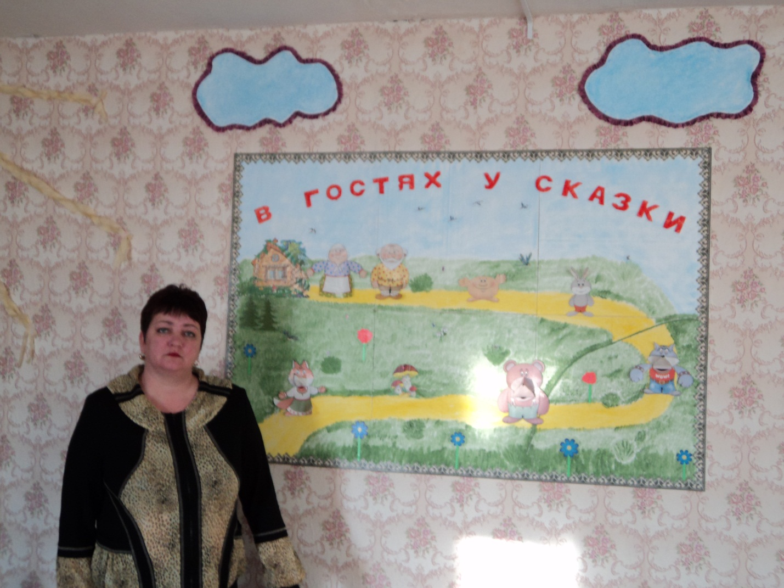
Якименко Ирина Алексеевна

Slide 14
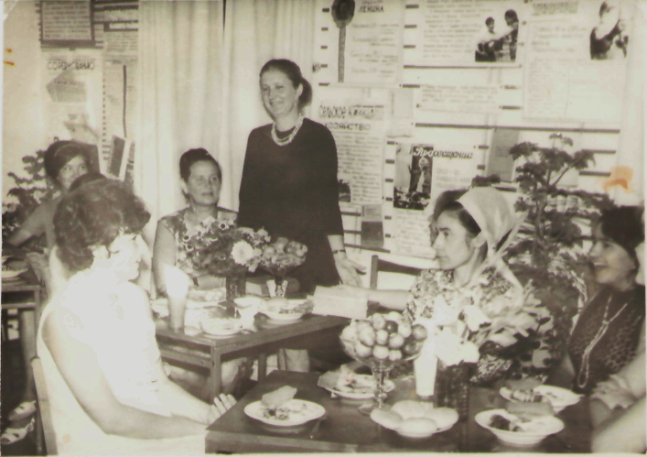
Библиотекарь Валентина Дмитриевна Колганова
проводит, голубой огонек ко дню 8 Марта в старом здании библиотеки, расположенной по ул. Ленина,95 (1979 год).

Slide 15
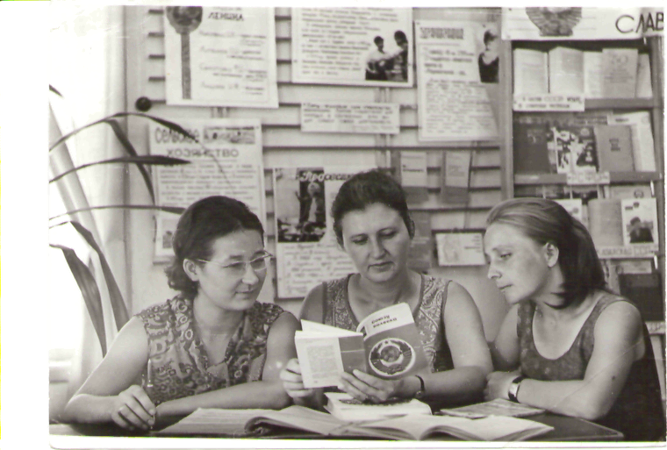
С лева на право Шевченко В.В., Колганова В.Д., Кравченко Л.П.

Slide 16
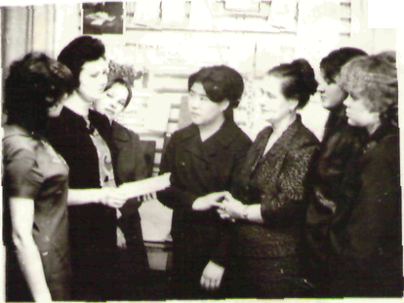
С право на лево третья - Селютина Н.С

Slide 17
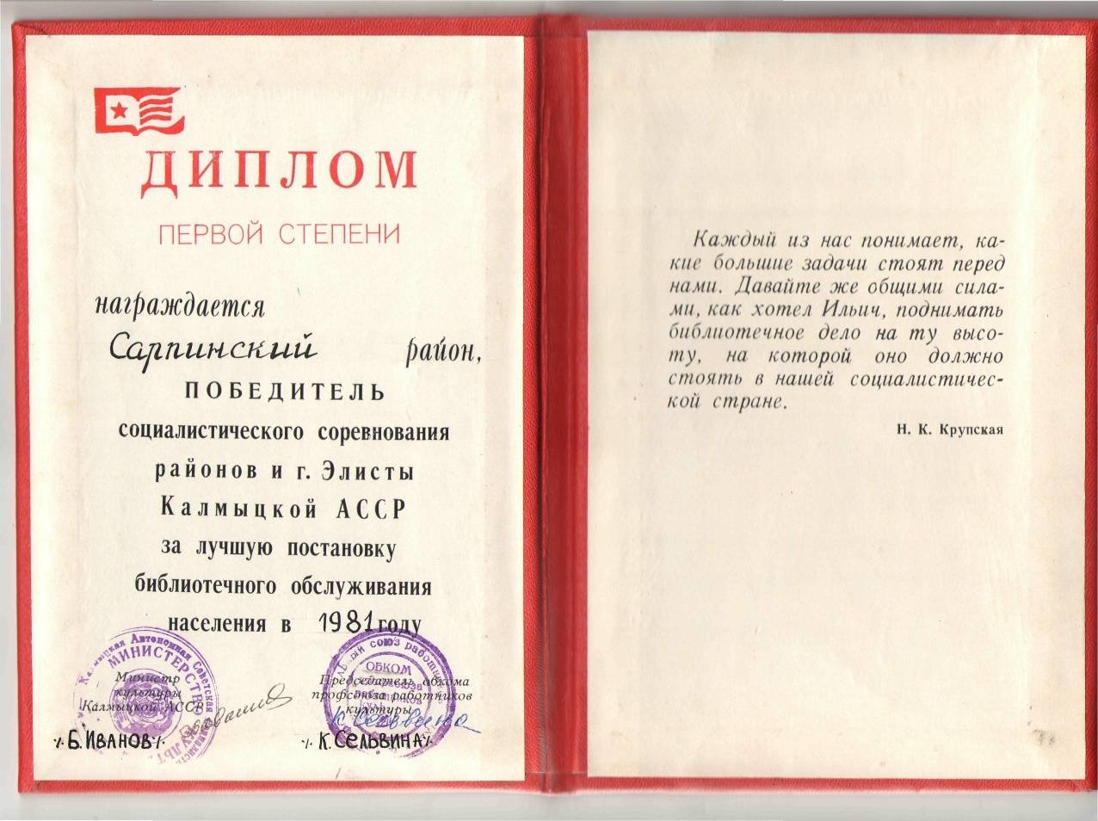
(Диплом первой степени, 1976г)
(Диплом первой степени, 1981 год)

Slide 18
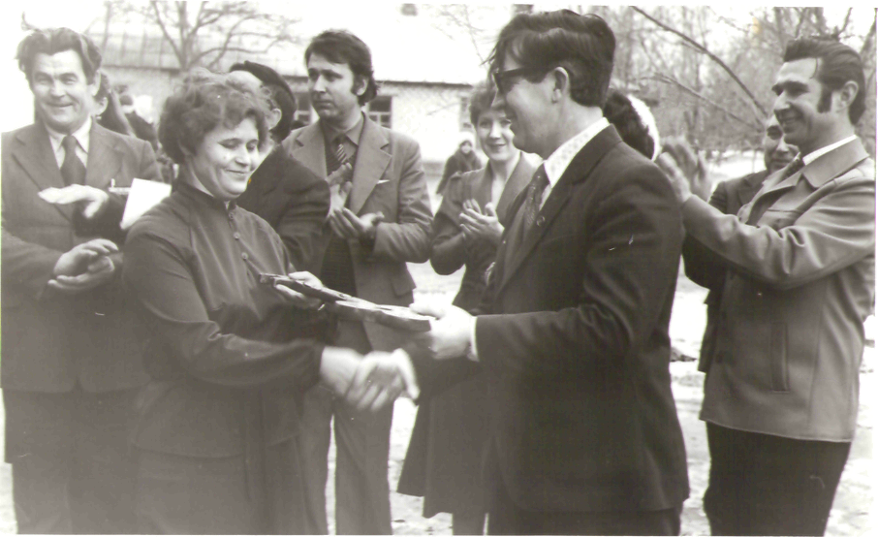
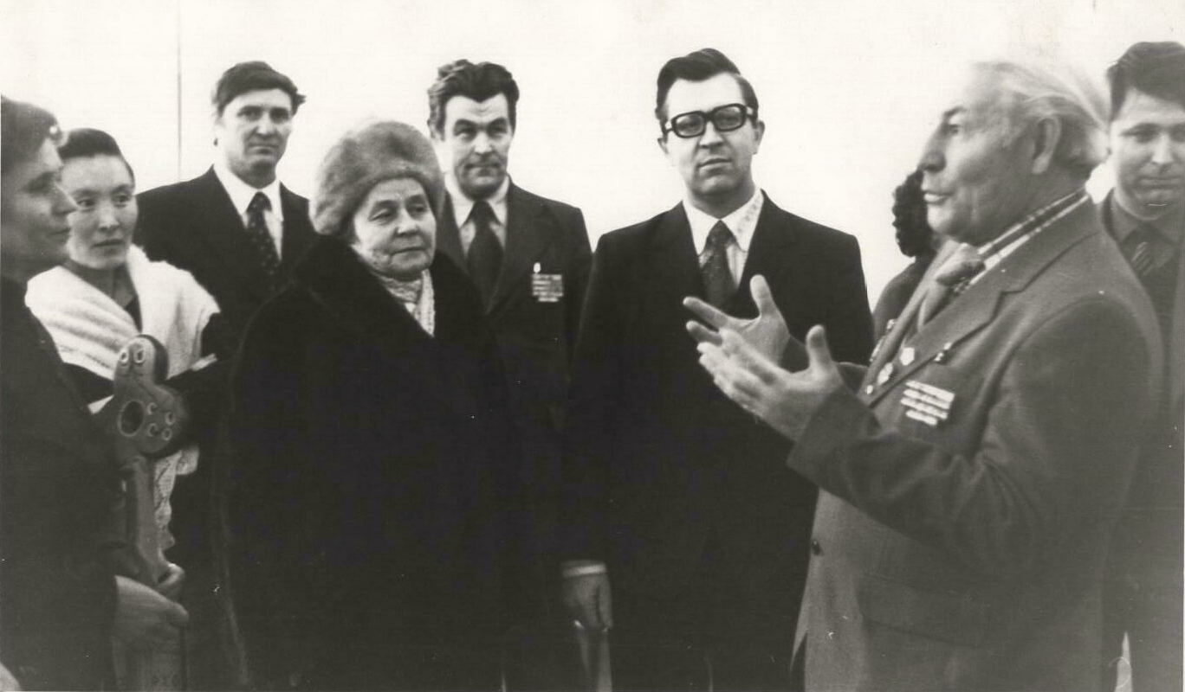
Вручение ключа от библиотеки.
«Секретарь РК КПСС Николай Михайлович Баланов вручает директору Л.К. Жарковой символический ключ от нового здания центральной библиотеки».)

Slide 19
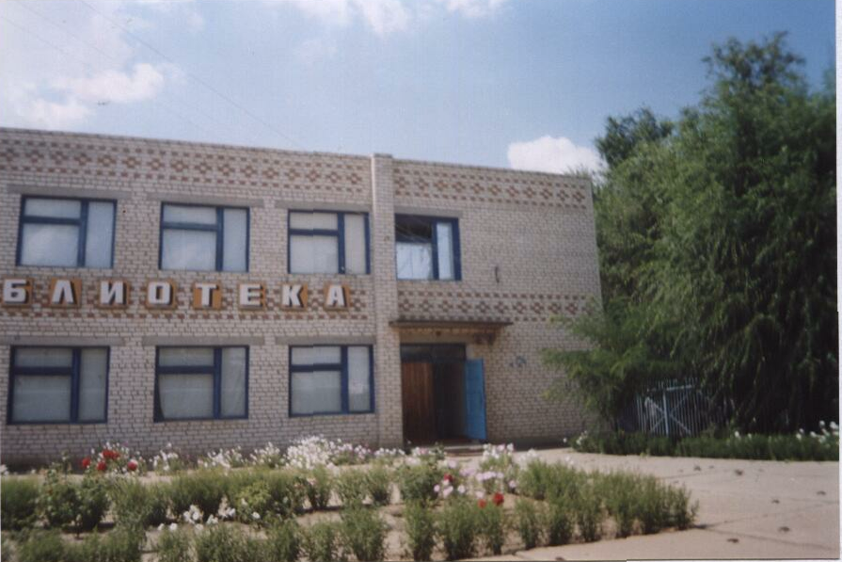
Новое типовое здание центральной районной библиотеки, 1983 год

Slide 20
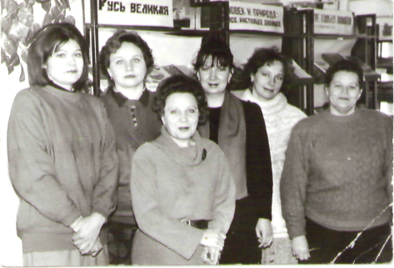
Фото с работниками библиотеки. Слева на право. Чванова В.П., Серова Т.А., Кравченко Л.П., Савина В.И. Симчук Л.П., Жаркова Л.К.)

Slide 21
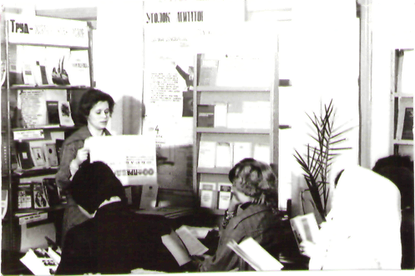
Директор библиотеки – Жаркова Лидия Кузьминична
проводит библиографический обзор по периодическим изданиям
газет и журналов (1980г.)

Slide 22
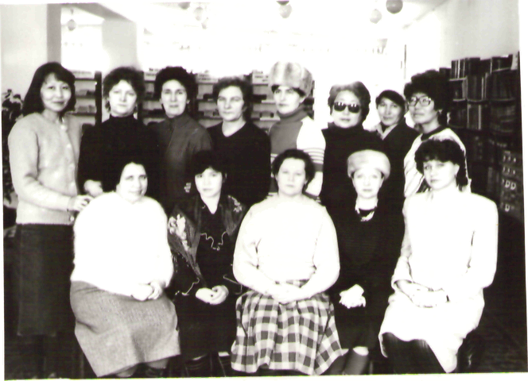

Slide 23
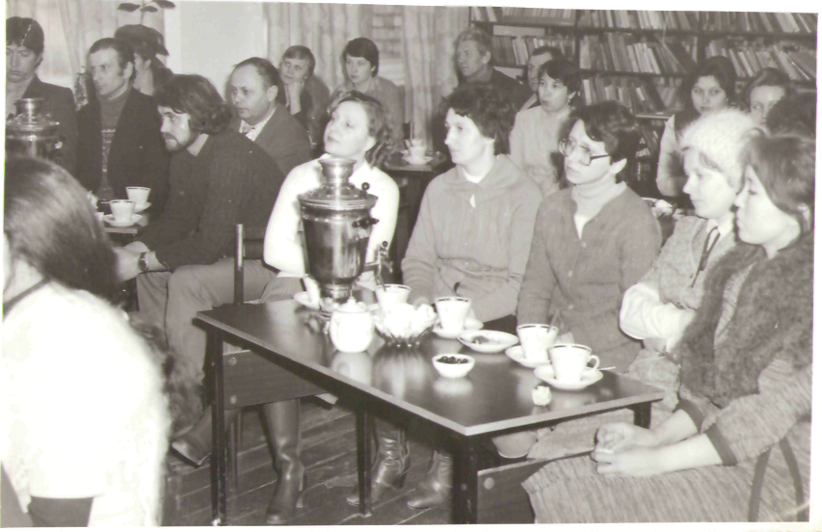
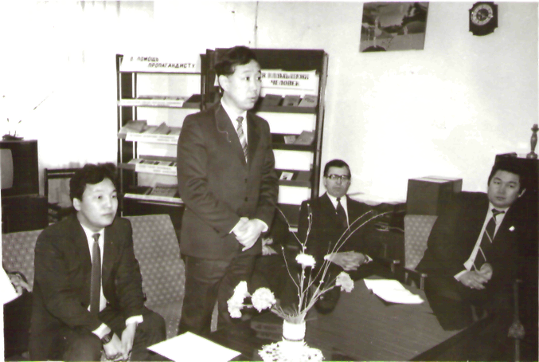

Slide 24
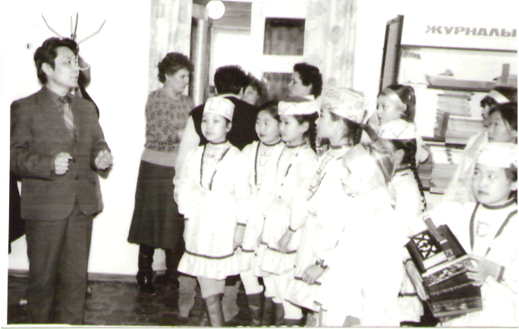
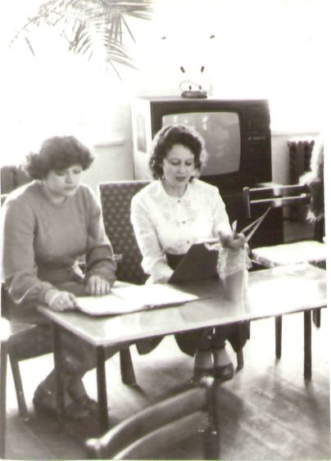

Slide 25
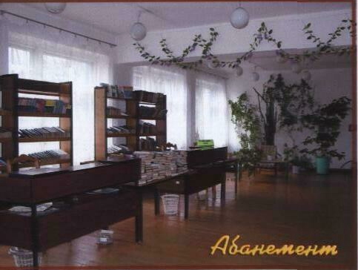

Slide 26
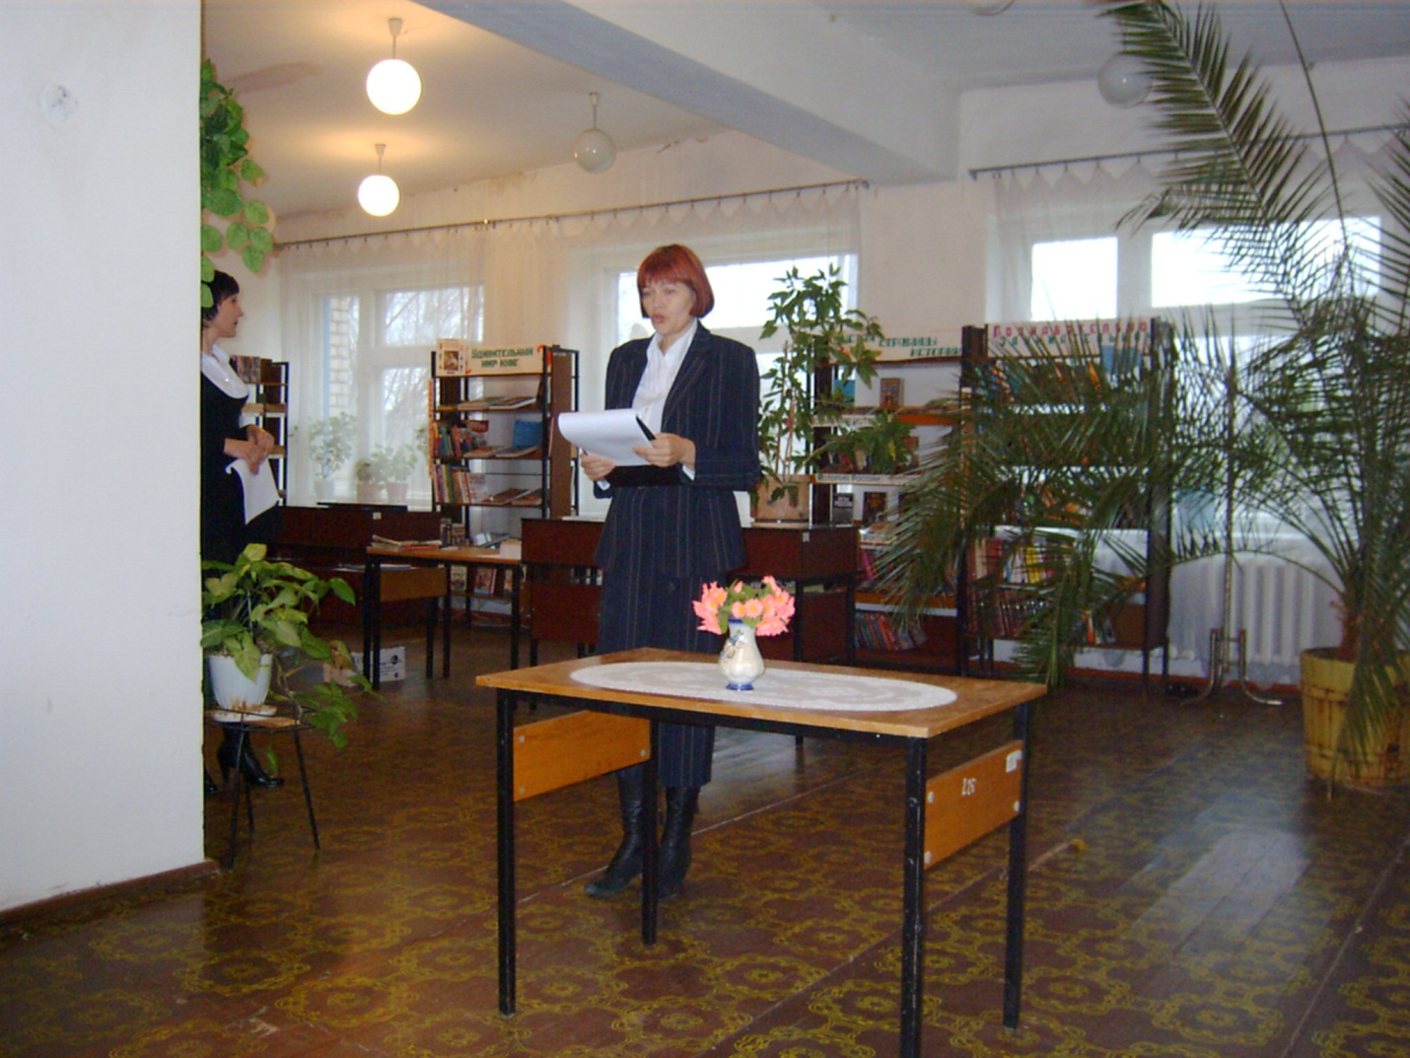

Slide 27
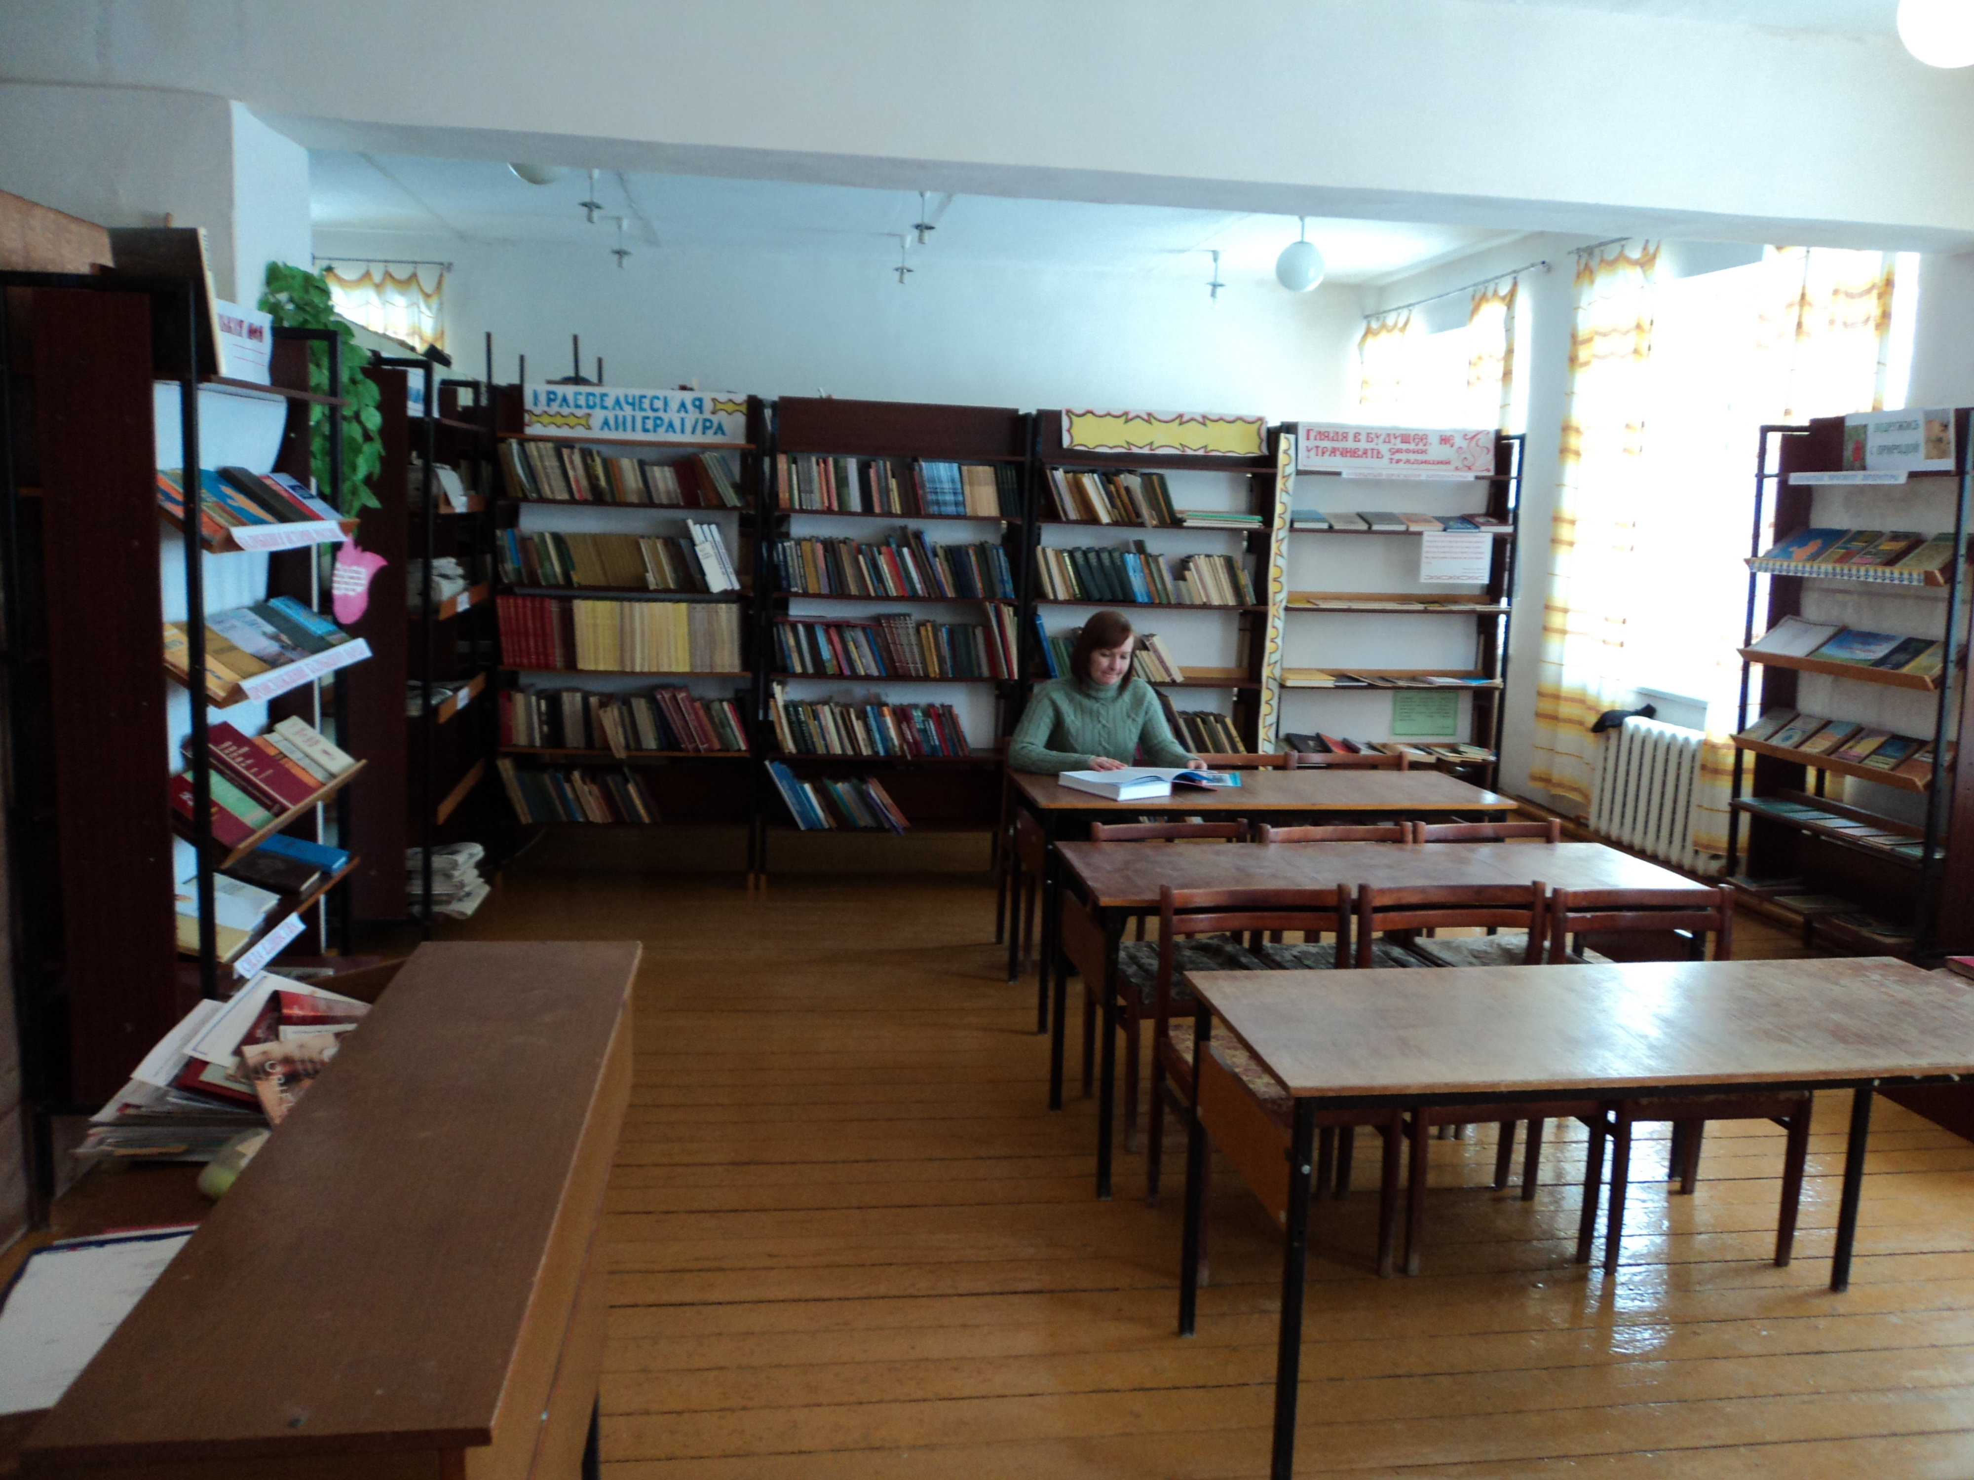

Slide 28
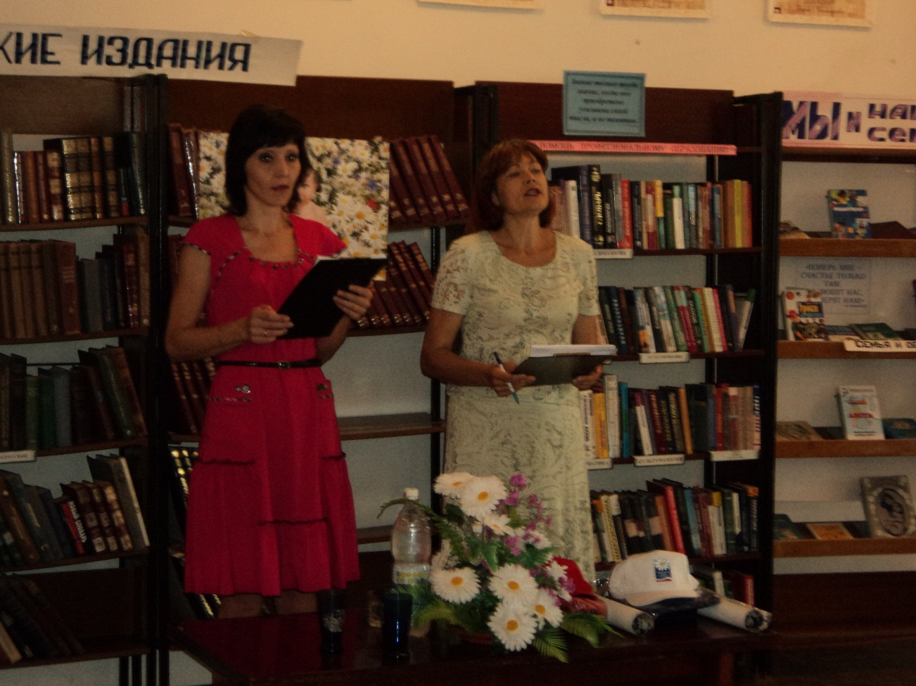

Slide 29
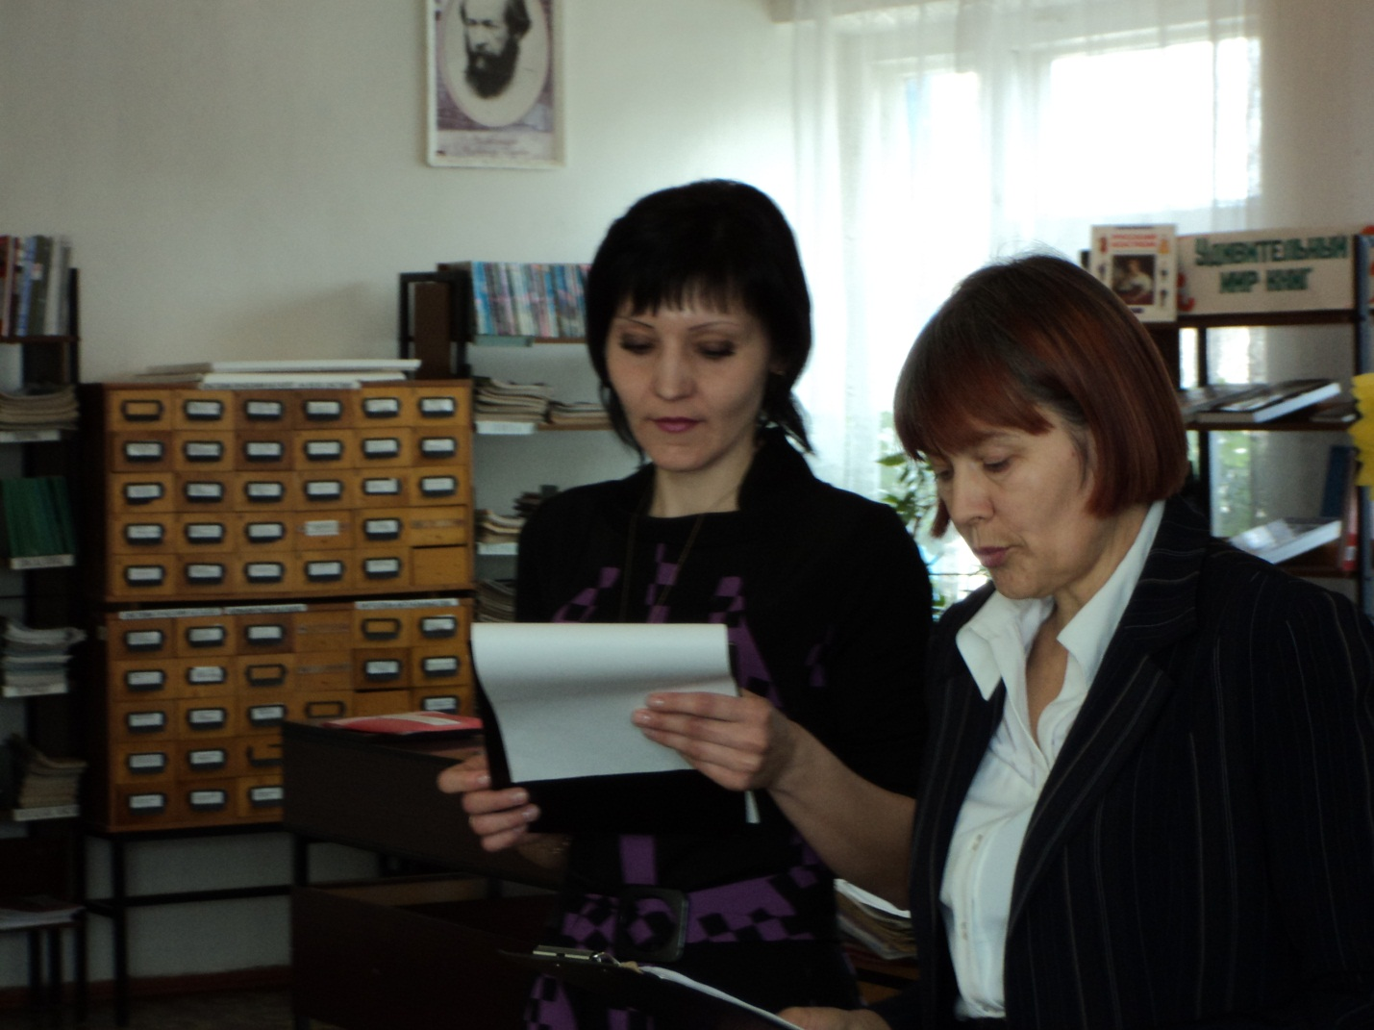
Фото Пугачевой Т.В. с мероприятия

Slide 30
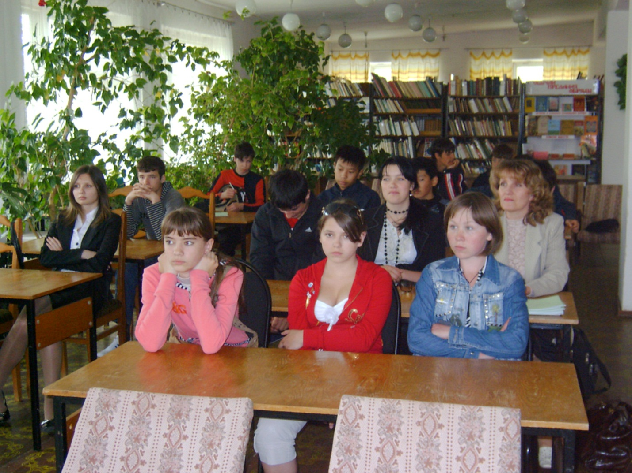

Slide 31
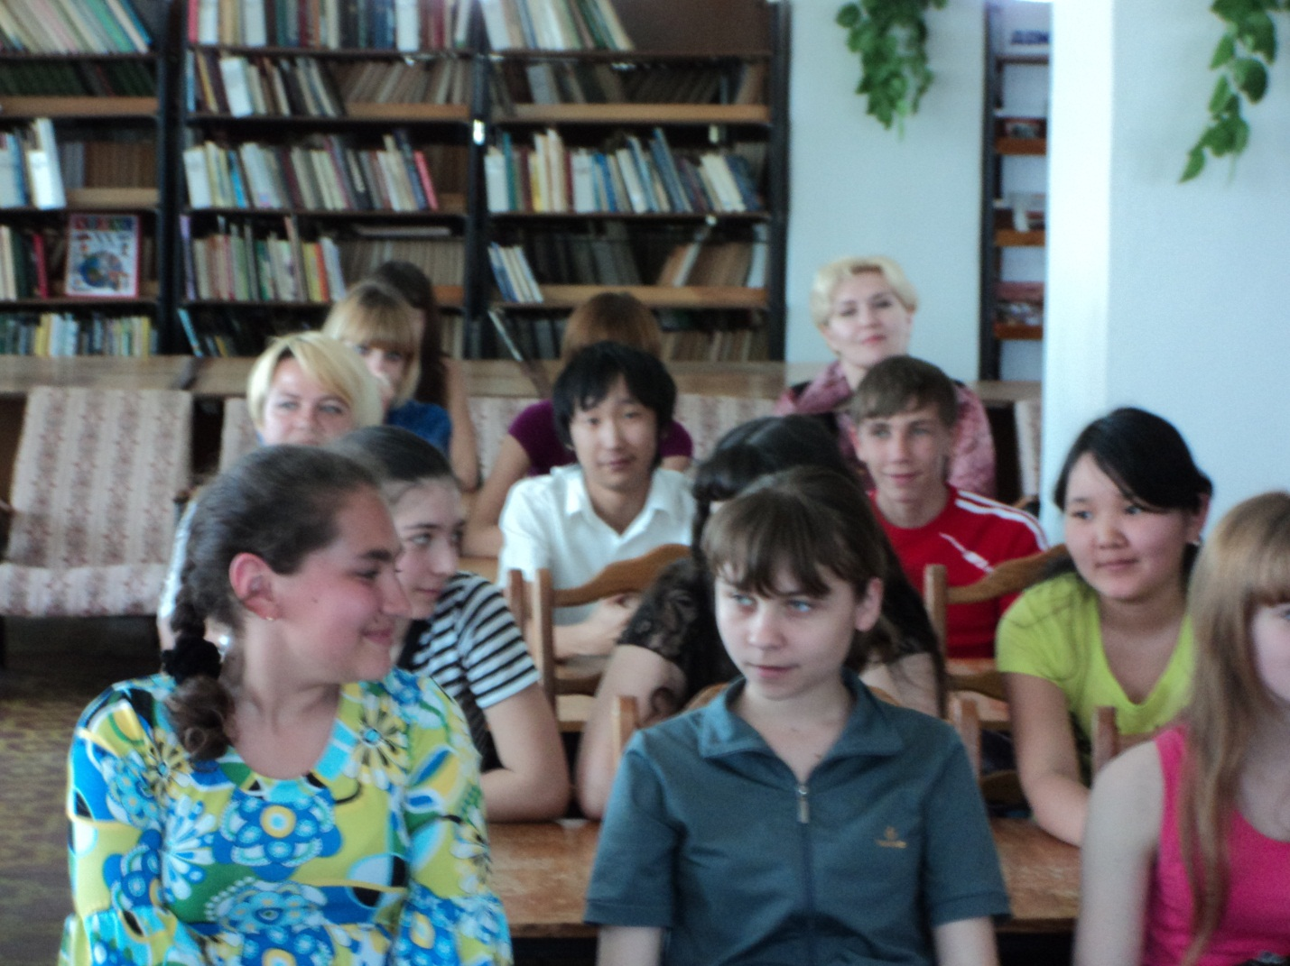

Slide 32
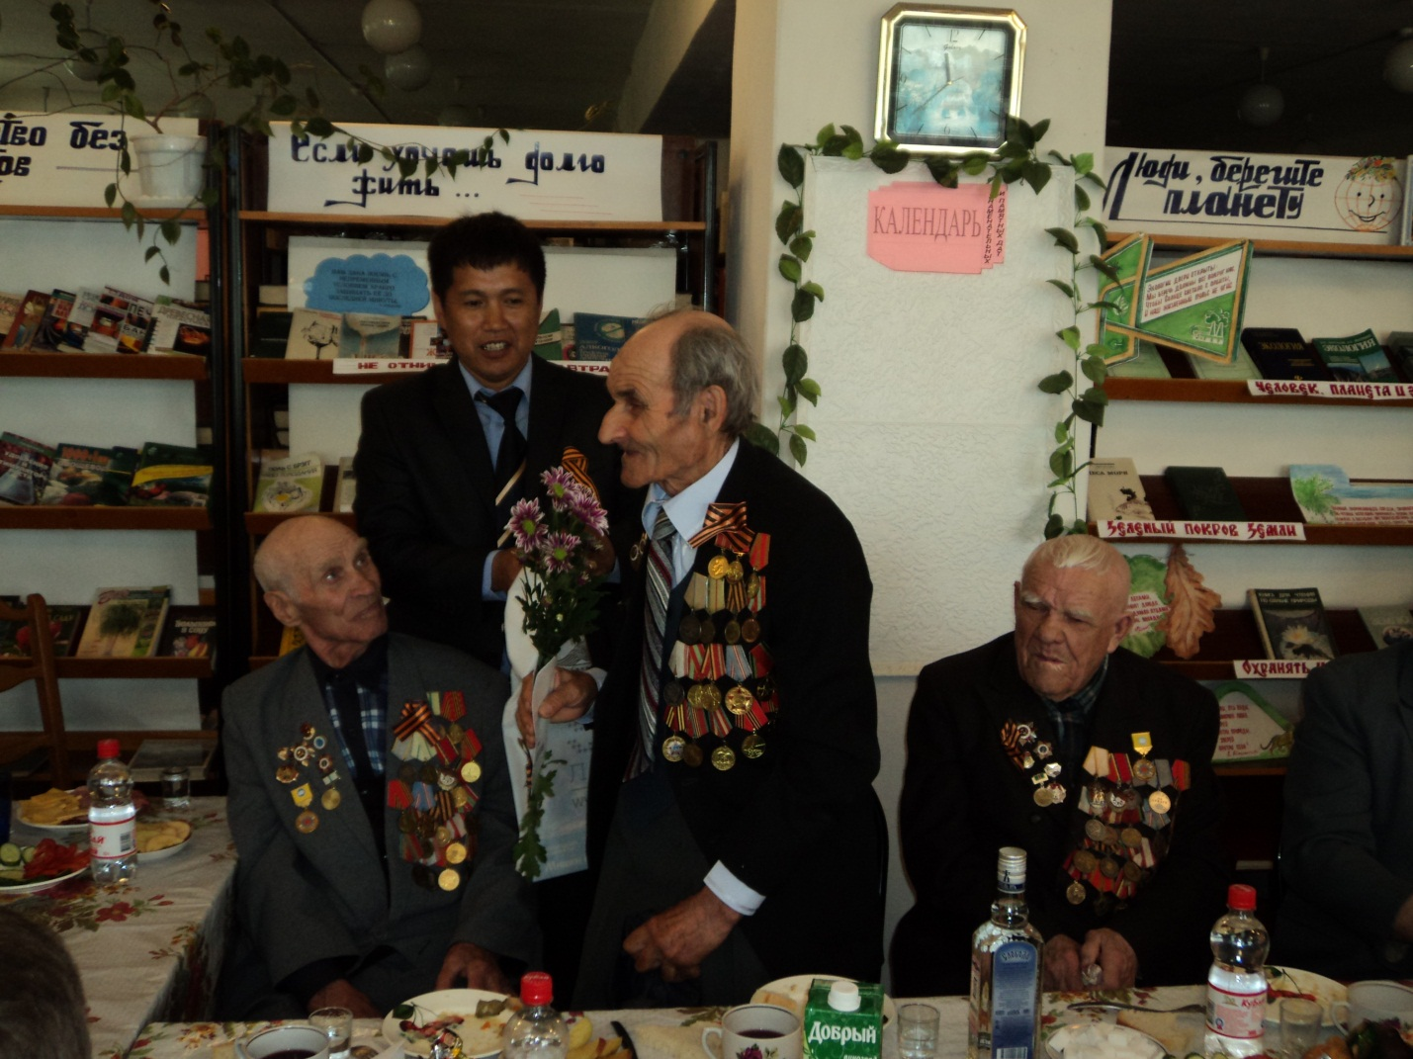
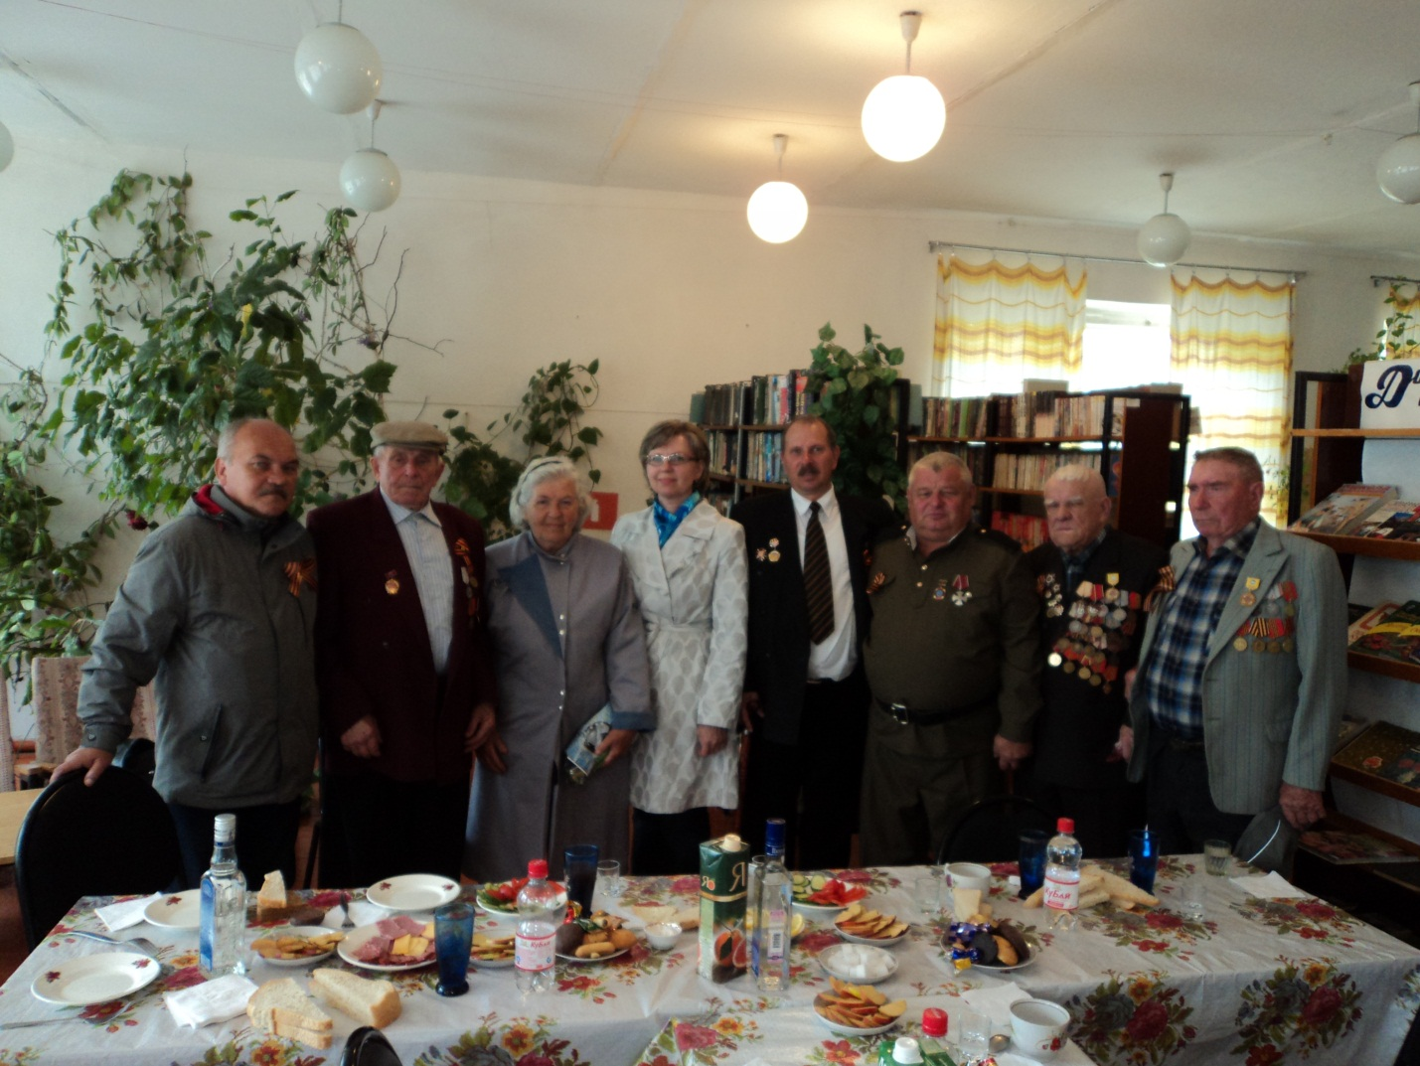

Slide 33
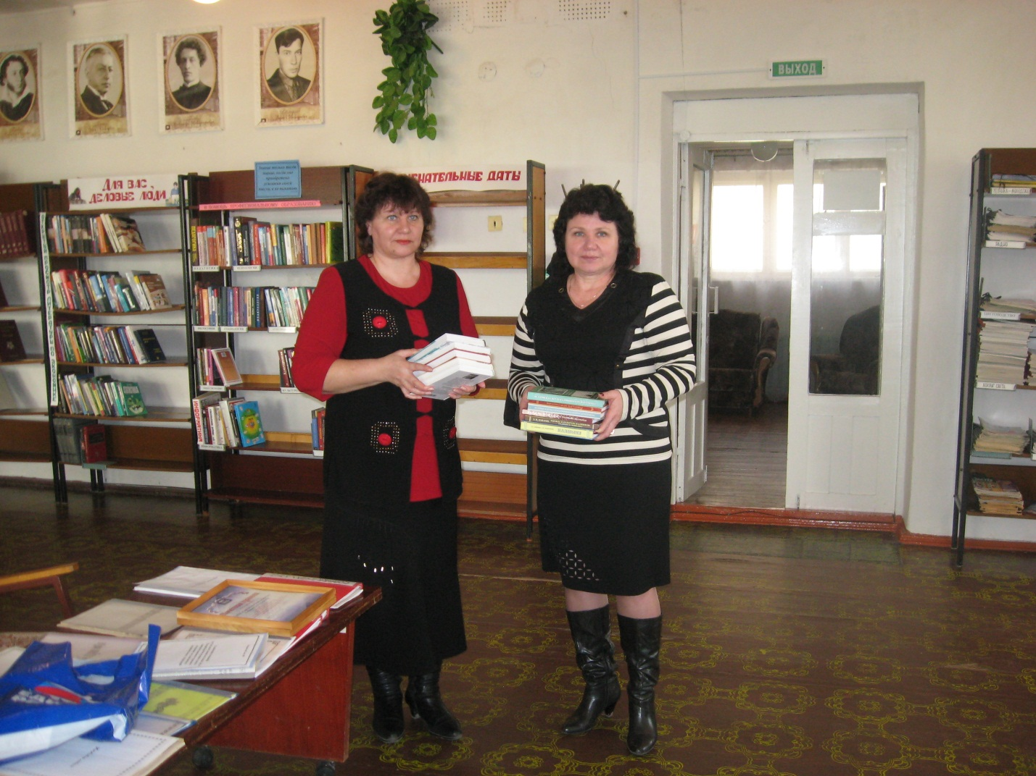
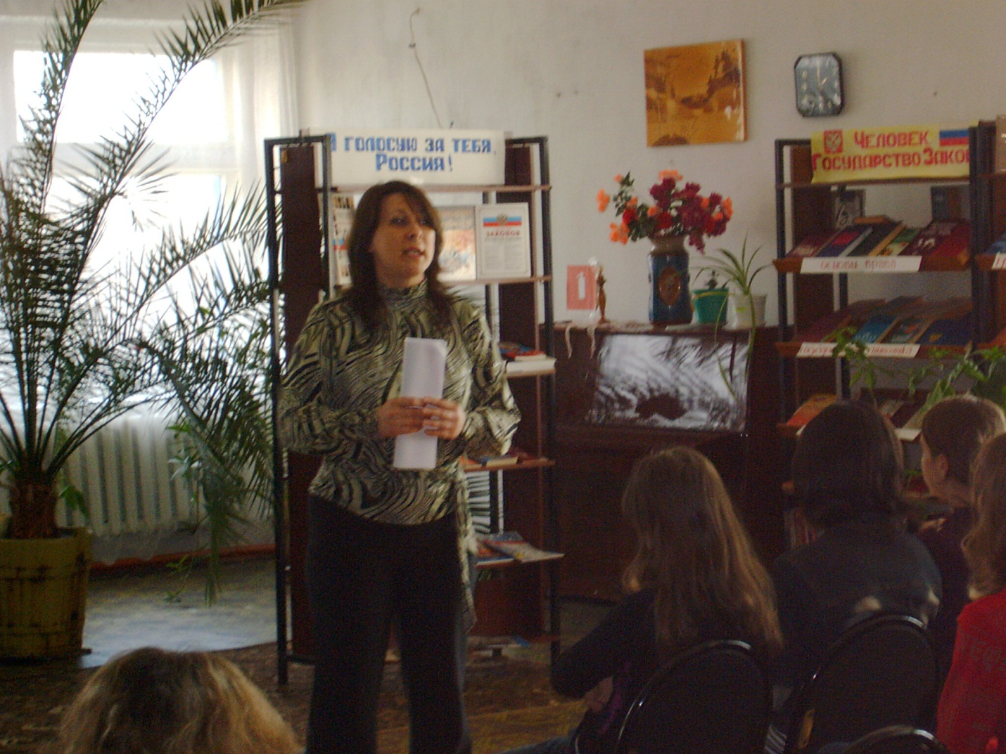

Slide 34
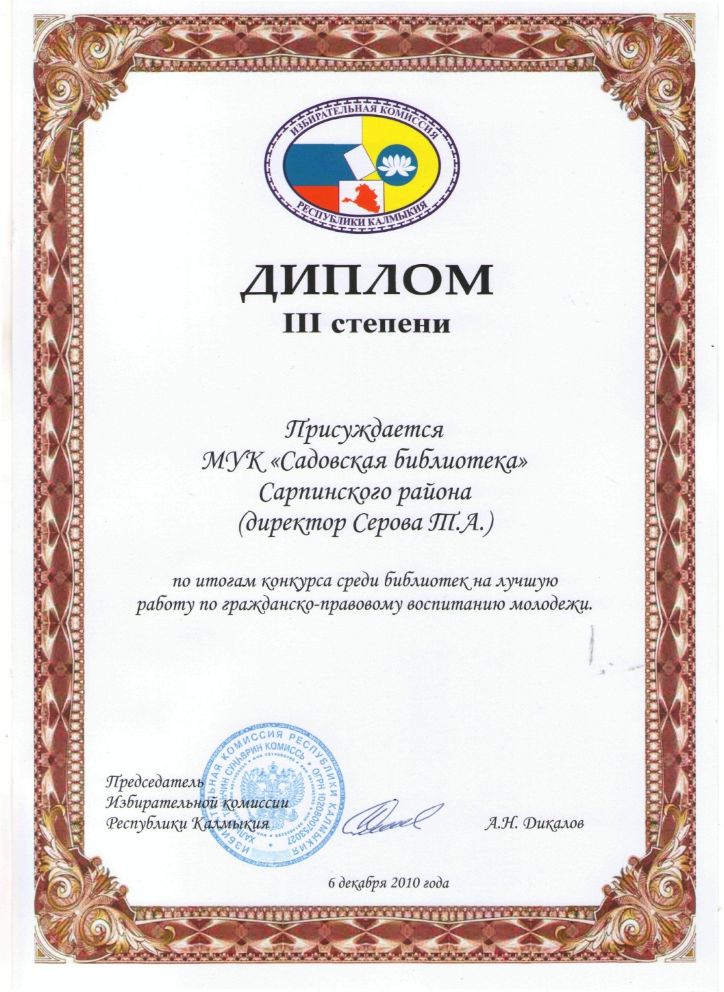

Slide 35
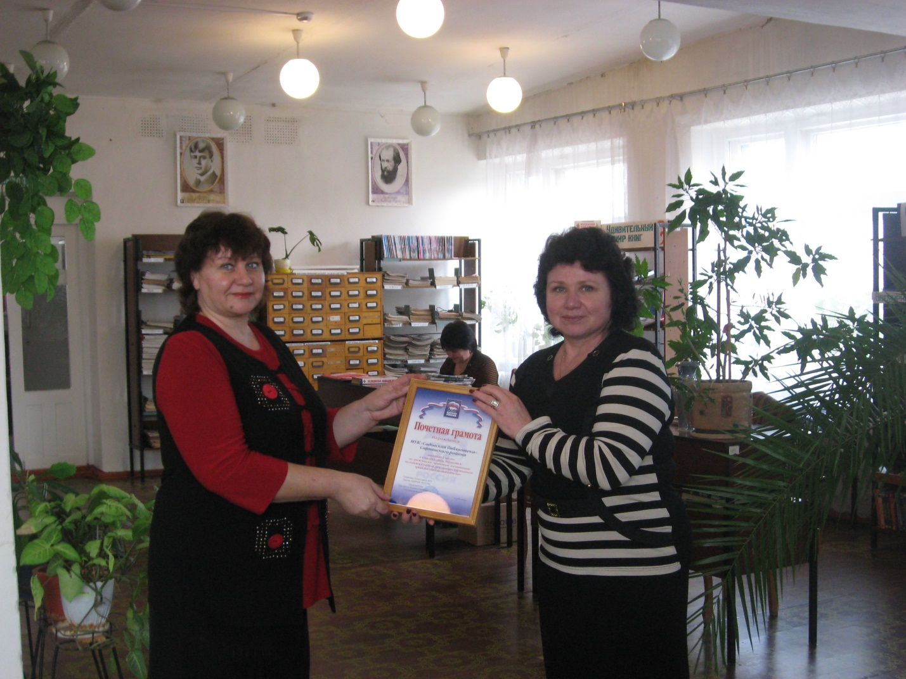
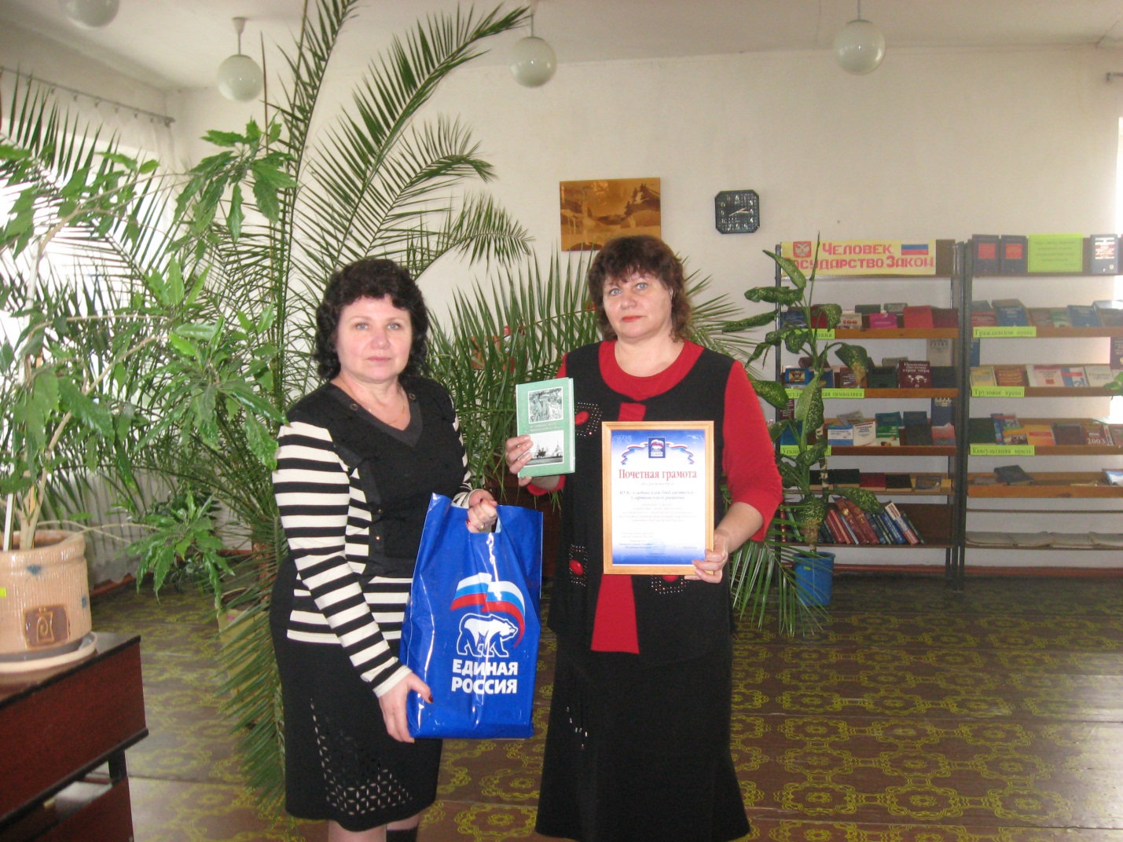

Slide 36
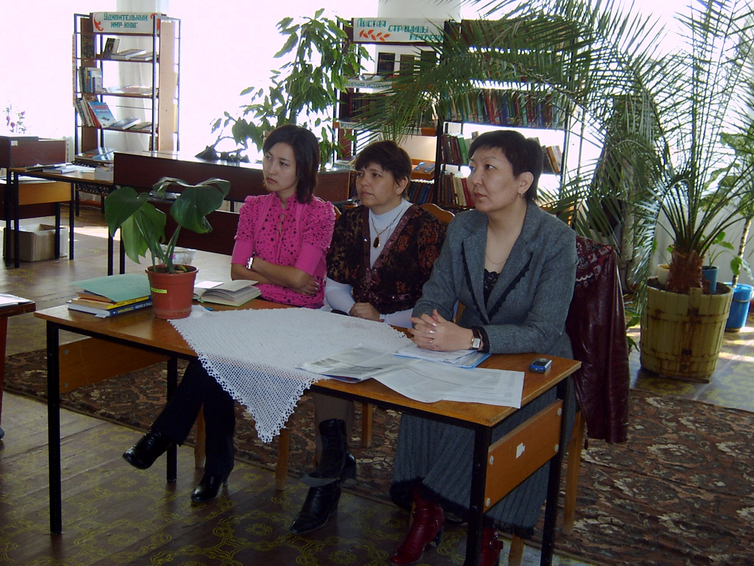

Slide 37
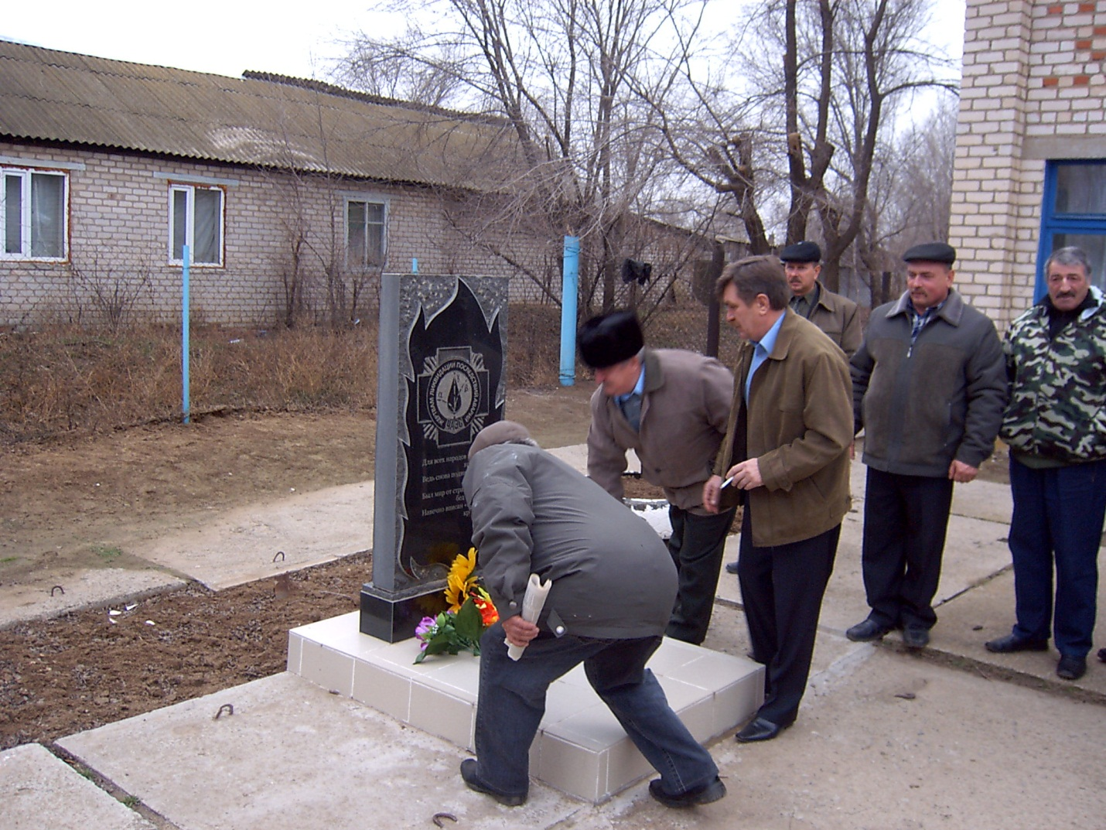
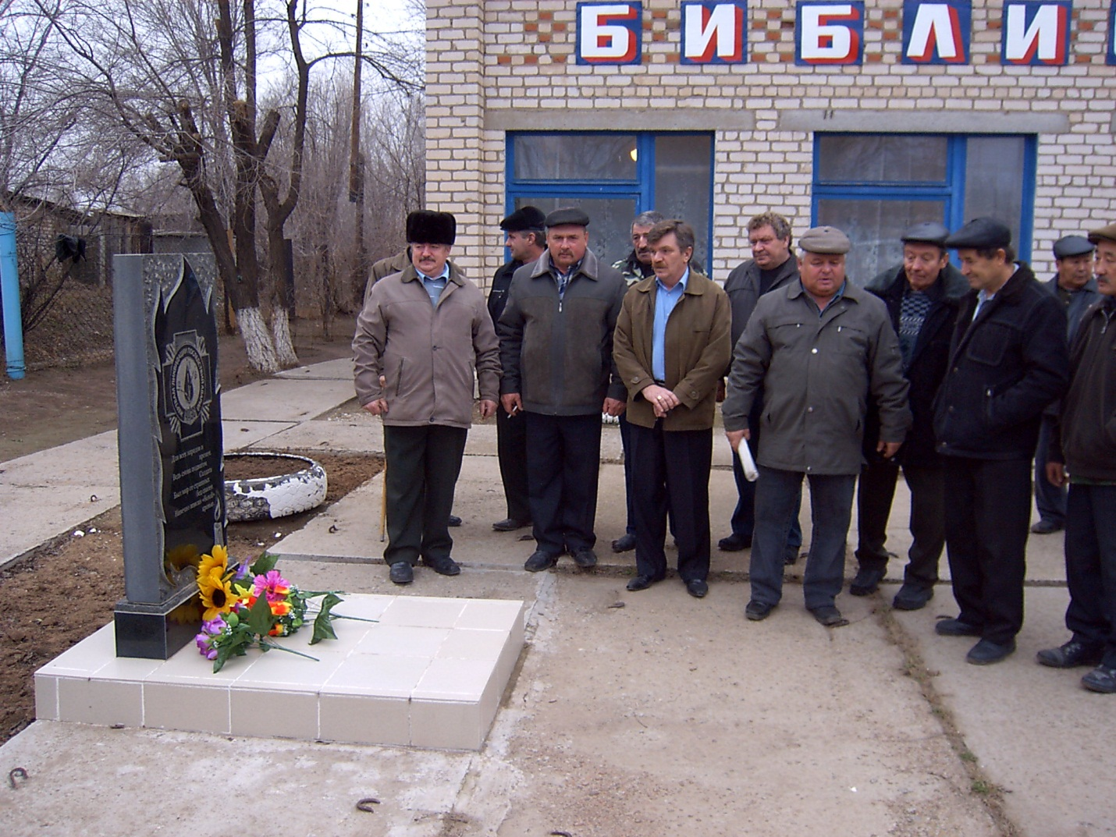

Slide 38
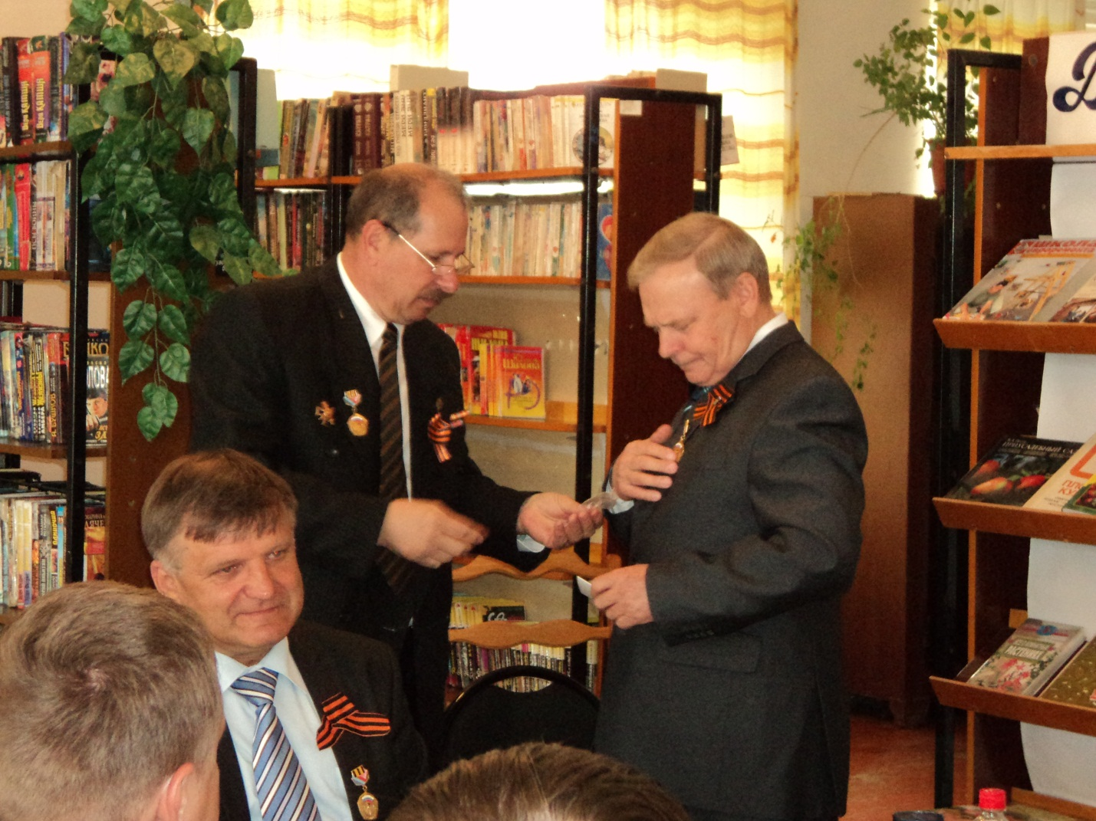

Slide 39
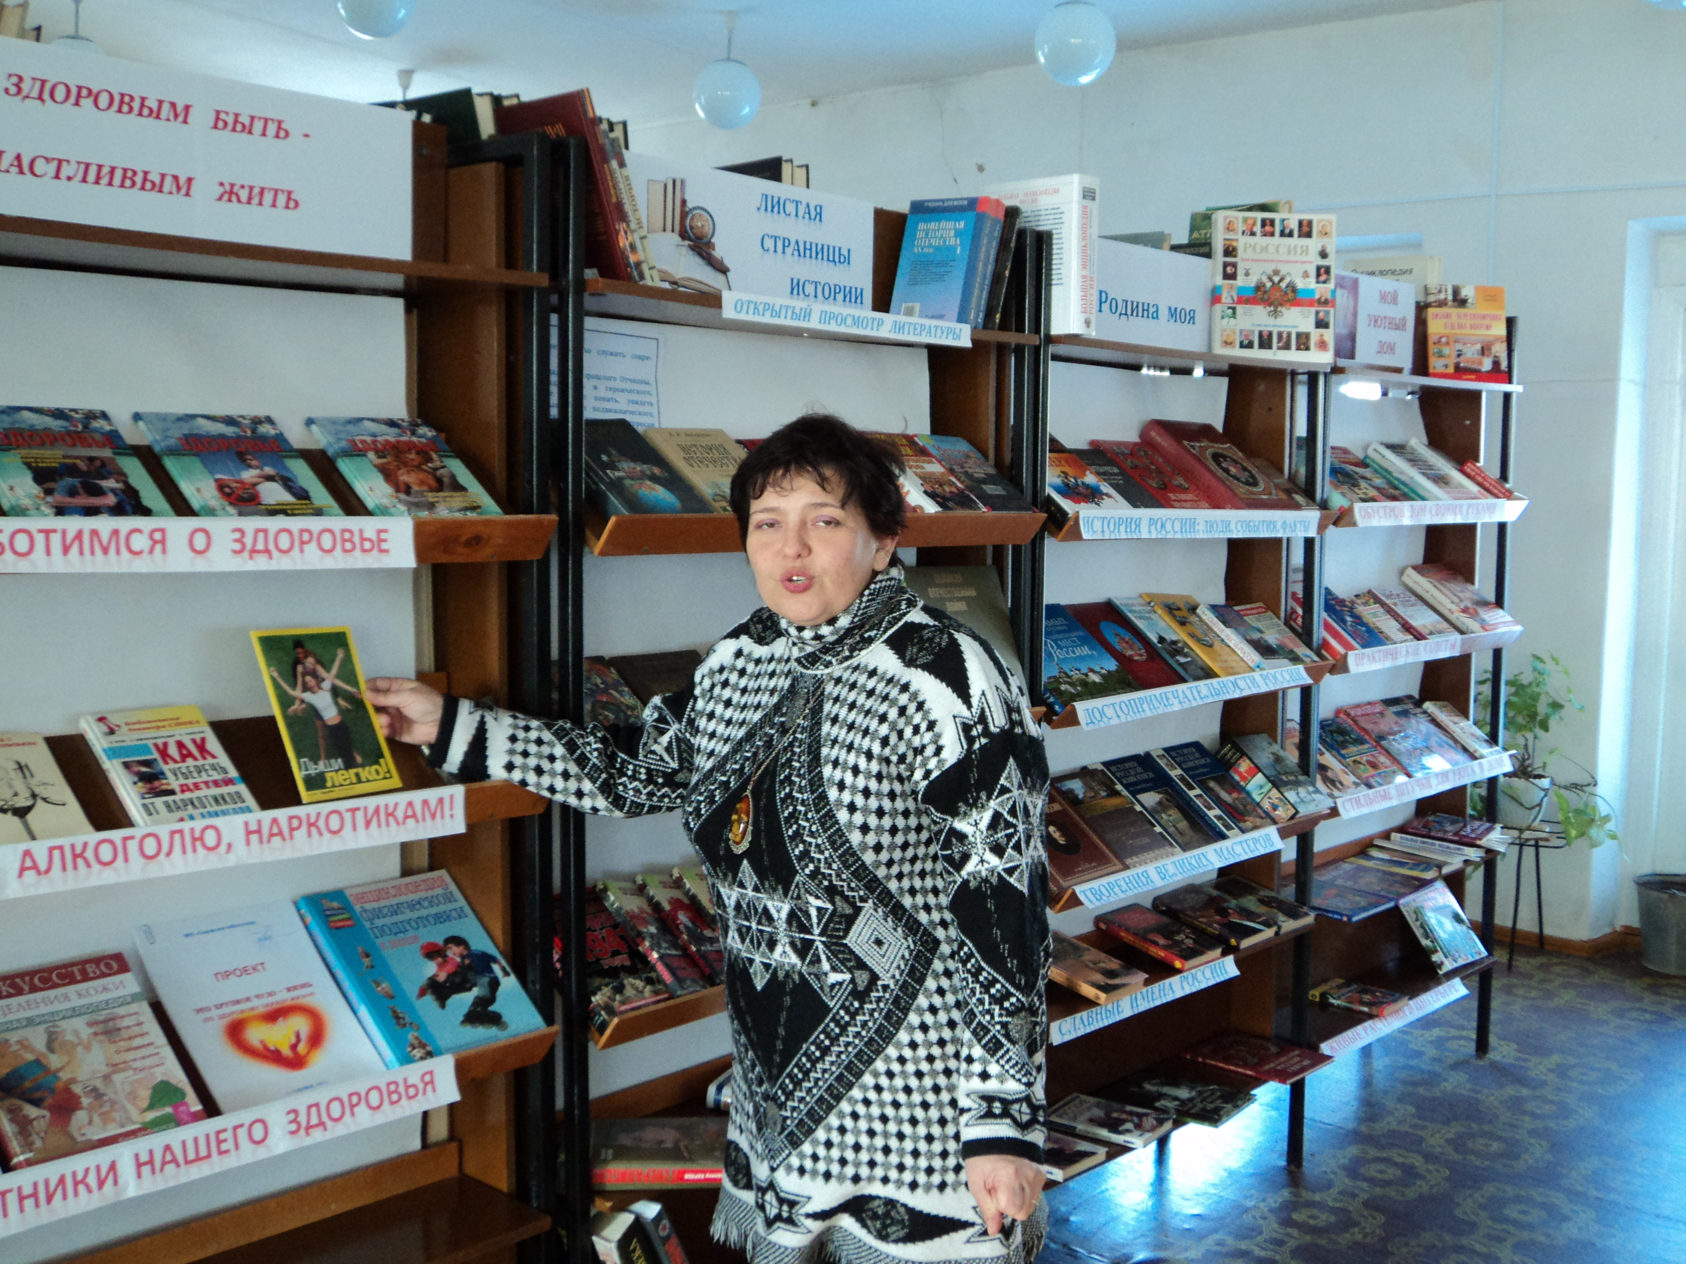

Slide 40
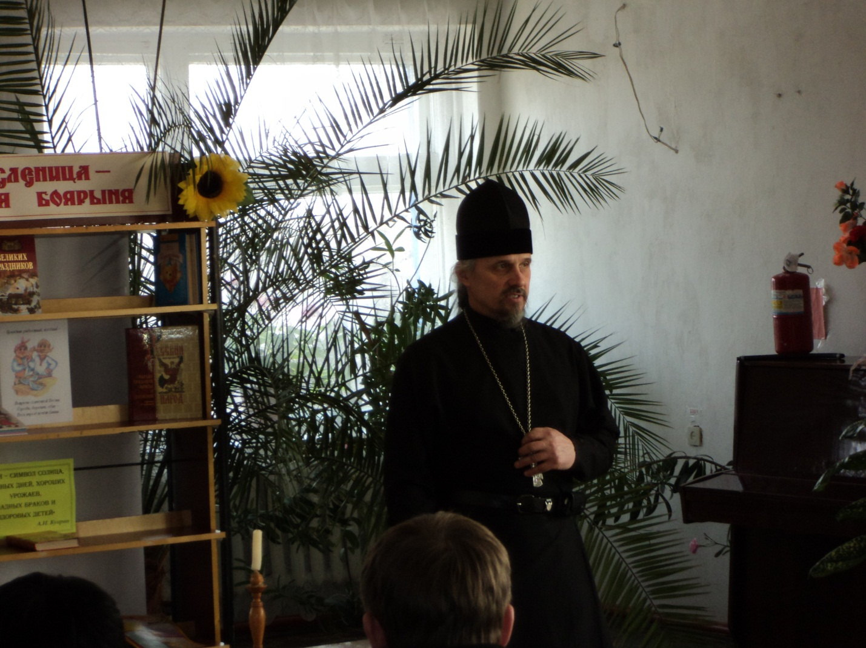

Slide 41
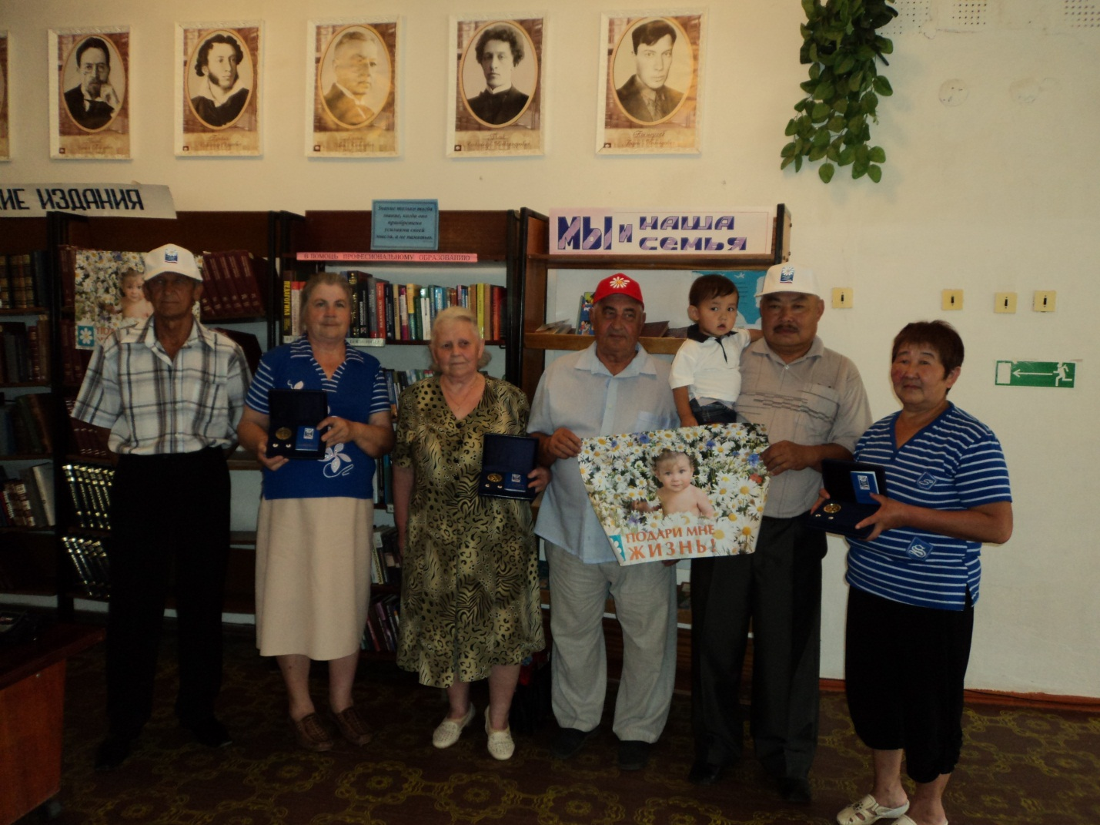

Slide 42
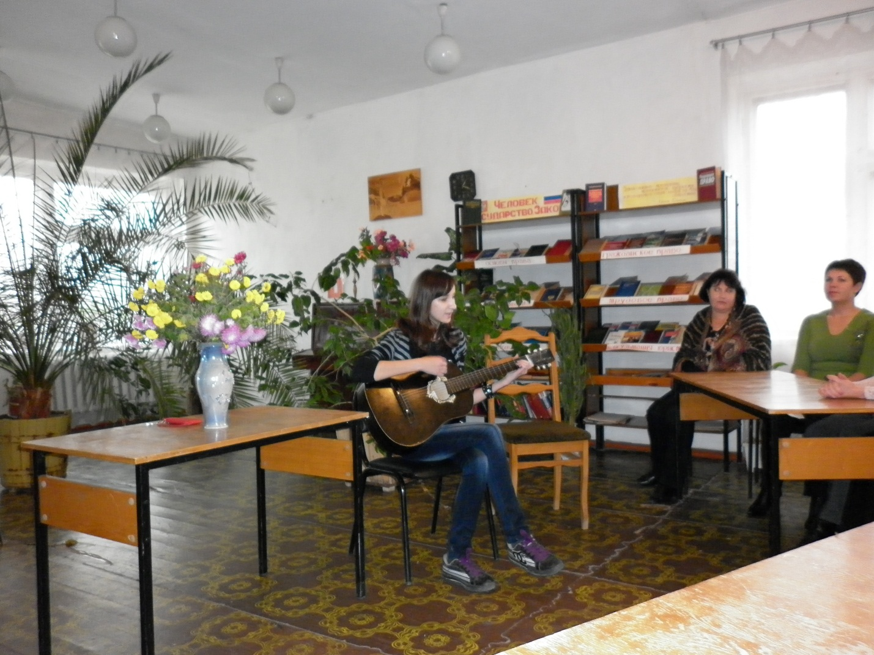
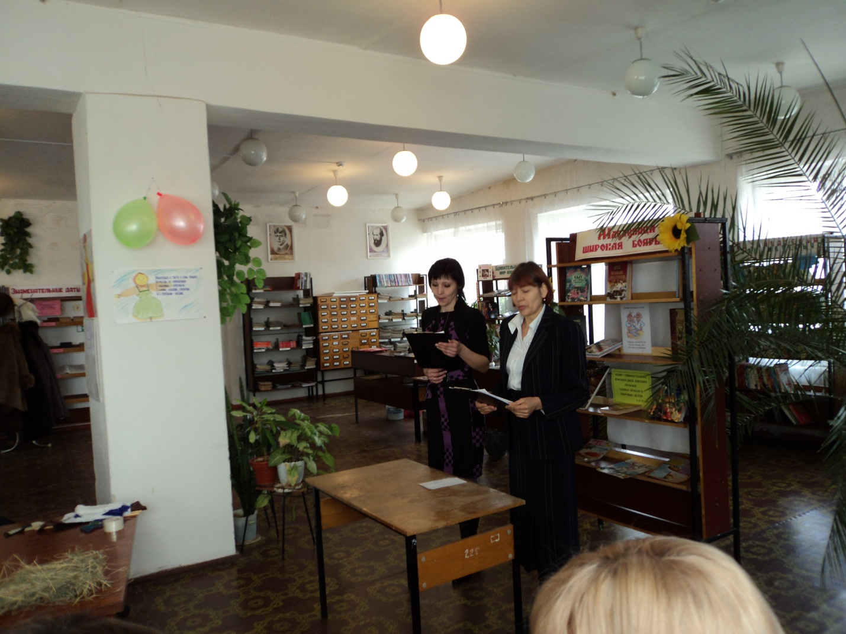

Slide 49
Умножай свою библиотеку, но не для того, чтобы иметь много книг,
но чтобы просвещать свой разум, образовывать сердце,
чтобы творческими произведениями великих гениев
возвышать свою душу.
(В.Г.Белинский)

